Slide 1


Bensår med infektion
Senast uppdaterad 2025-01-13
Strama Västra Götaland
Bilder: Sårcentrum SkaS Skövde
maria.hess@vgregion.se
Notes:
Reviderad 2025-01-13
Powerpointpresentation som kan användas vid fortbildning av personal i primärvård, hemsjukvård och särskilda boenden. Anteckningarna under bilderna är ett stöd för den som håller i presentationen, exempelvis Stramas kontaktläkare.
Denna presentation handlar om bensår med infektion. Bilderna kommer från Sårcentrum, SkaS. Skövde.

Slide 2

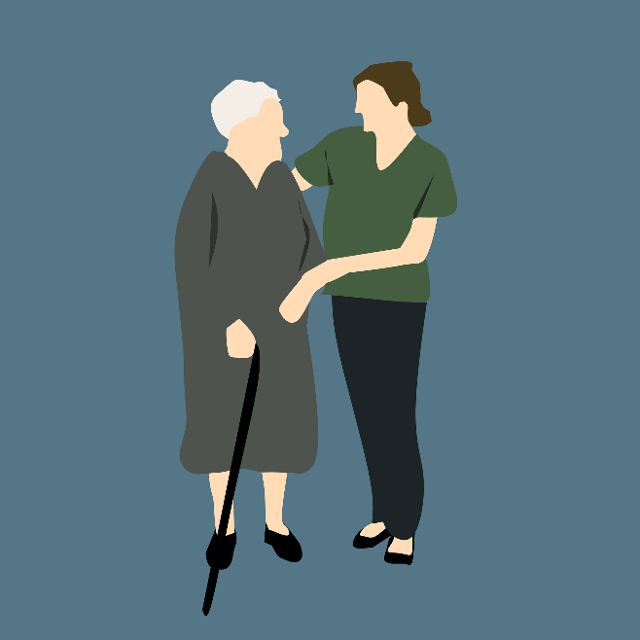
Eivor 88 år
Hypertoni
Hypothyreos
Svullna ben av varierande grad sedan lång tid
Bensår ovan mediala malleolen höger ben sedan 5 mån, mäter 3x3 cm
Nu värk, rodnad, svullnad 2 cm ut från sårkanten, gulsmetig såryta, vätskar
Temp 37,2°
Notes:
Klicka fram stegvis.
Eivor kommer på ett sjuksköterskebesök till vårdcentralen för omläggning av ett bensår. Anamnes enligt ovan. Alternativt skulle hon kunna få besök i hemmet av en sjuksköterska i hemsjukvården. Ett tredje scenario är att hon dessutom är dement och bor på ett SÄBO.

Slide 3
Vad är din första tanke?
Diagnos?
Har Eivor genomgått utredning av såret?
Notes:
Låt deltagarna svara på frågan.
Det är lätt hänt att koncentrera sig på de nytillkomna symtomen, men ALLA sår måste ha en diagnos!

Slide 4
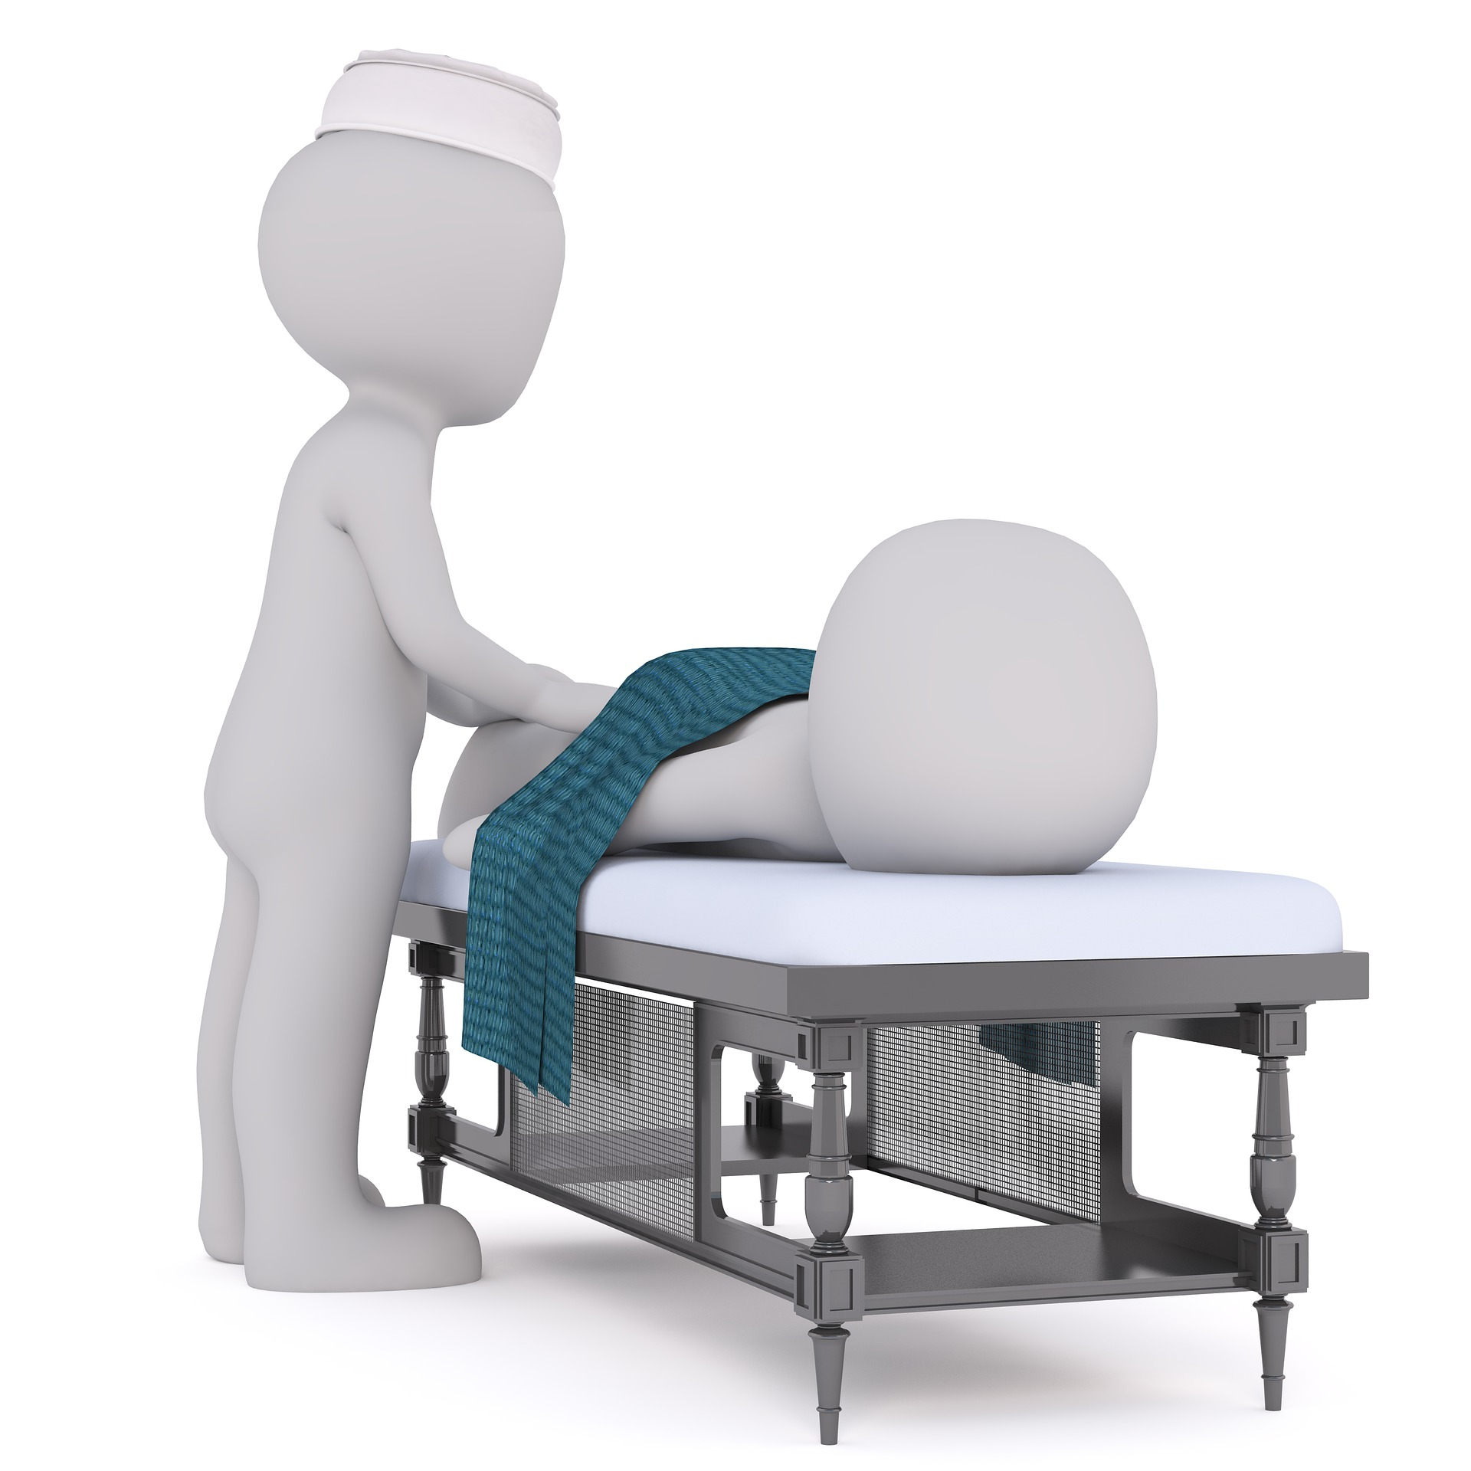
Diagnostik
Anamnes
Allmänt status och sårstatus
Lab
Doppler
Blodtryck och ankel/arm-index
Duplex
Notes:
UTREDNING: Se utförlig beskrivning på Sårwebben
Anamnes: Diabetes? Hjärt-kärlsjukdom? Tidigare tromboser? Andra sjukdomar? Smärta? Rökning? Läkemedel? Förstagångssår? Sårduration?
Allmänt status och lokalstatus ben inklusive sårstatus – FOTO!
Lab: Hb, HbA1c, kreatinin, B-glukos
Arteriell blodtrycksmätning:
Doppler: Blodtryck och ankel/arm index Film finns på Sårwebben. Se även nästa bild.
Duplex (görs på Klinisk fysiologi eller av kärlkirurg) är en utvidgad venös undersökning som visar om det föreligger djup eller ytlig venös insufficiens.
Tidigare rekommenderades att vi i primärvården skulle göra venös kärlundersökning med doppler, men nu förordas alltså Duplex.
Eventuell mätning av tåtryck sker på Klin fys efter remiss från sjukhusspecialist.

Slide 5
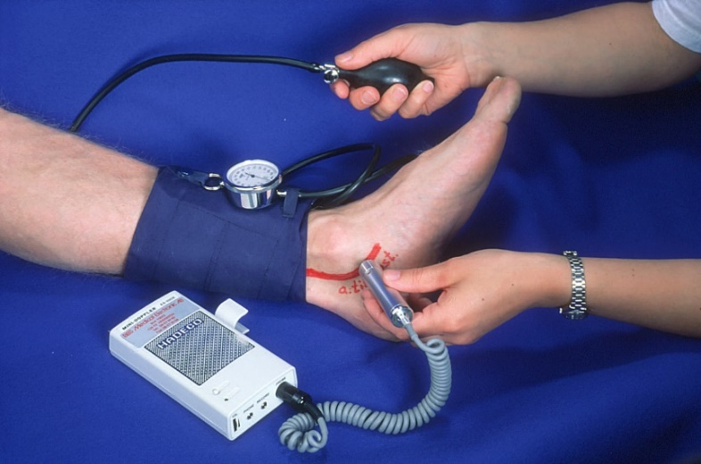
Arteriell blodtrycksmätning
Ankel-arm-index
>0,9 normalt
0,8–0,9 måttlig arteriell insufficiens
0,5–0,7 betydande arteriell insufficiens
<0,5 grav ischemi
Arterioskleros kan ge falskt höga ankeltryck på grund av sklerotiska kärl
Notes:
Patienten undersöks bäst liggande.
En blodtrycksmanschett anbringas över smalbenet (om sår, täcks såret med plastfolie).
Med dopplergivaren letar man fram pulsljud i artären. När bra pulsar hörs pumpas manschetten upp tills pulsljudet försvinner.
Släpp därefter sakta ut luften ur manschetten. Trycket då pulsljuden återkommer noteras som systoliskt ankeltryck. Man bör mäta trycket i såväl a. dorsalis pedis som i a. tibialis posterior om bägge är öppetstående.
Det högst uppmätta trycket jämförs med det systoliska armblodtrycket och ankel- och armtrycksindex räknas ut (kallas ofta enbart ankelindex). Dividera ankeltrycket med det systoliska armblodtrycket.

Slide 6
Duplex - venös insufficiens
Ytlig - varicer
  Kompression
  Varicerkirurgi (inklusive perforanter)
Djup – p.g.a. svaghet i venväggen, tidigare trombos eller medfödd avsaknad av klaffar
Livslång kompression
Notes:
Duplex (görs på Klinisk fysiologi eller av kärlkirurg) är en utvidgad venös undersökning som visar om det föreligger djup eller ytlig venös insufficiens.
Det finns goda förutsättningar att läka och förhindra recidiv av venösa bensår om den bakomliggande orsaken åtgärdas. Kärlkirurger kan med operativa eller endovaskulära åtgärder behandla ytlig venös insufficiens. Djup venös insufficiens kräver livslång kompression.
I Eivors fall visade det sig att hon hade en väsentligen normal arteriell cirkulation. Duplex-undersökningen visade tecken på djup venös insufficiens. Båda benen har måttliga ödem.
I 50-70% av bensårsfallen är det en venös bakgrund till att såren inte läker.

Slide 7
Vad är din andra tanke?
Behandling av orsaken?
Ödemen -> Kompression!
Notes:
När man kommit fram till en sårdiagnos måste orsaken till såret behandlas!
Det är ödemen som gör att såret inte läker, varför kompressionsbehandlingen inte är tillräcklig i Eivors fall.
Kompressionsbindor är förstahandsval.
Kompressionsstrumpor rekommenderas ej som behandling vid öppna bensår. Först när såret varit läkt 4-6 veckor utprovas dessa för att undvika recidiv om inte orsaken kan åtgärdas kirurgiskt.

Slide 8
Vad är din tredje tanke?
Kan det föreligga en lokal bensårsinfektion?
Notes:
När vi tagit ställning till diagnos och behandling av orsaken kan vi börja fundera på om det föreligger en lokal bensårsinfektion.

Slide 9
Kliniska tecken på sårinfektion
Nytillkommen/ökad/ändrad smärtbild
Illaluktande sår
Ökad/ändrad sekretion
Ökad rodnad runt såret
Ödem runt såret
Notes:
Klicka fram stegvis.
De klassiska tecknen på en lokal bensårsinfektion. Men är det alltid så att rodnad, värk, värmeökning och/eller sekretion betyder infektion?
Nej, det behöver inte vara så! Det finns andra orsaker, se följande bilder.

Slide 10
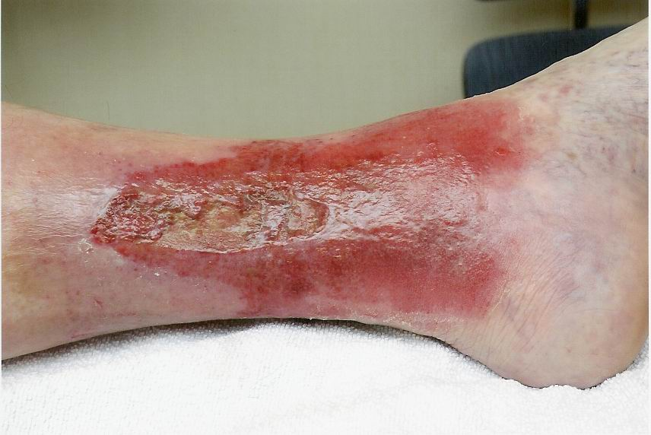
Rodnad, värk, värmeökning och/eller sekretion behöver inte betyda infektion!
Läckage av
sårvätska
Bensårscentrum SKAS
Notes:
Det finns andra orsaker till att det är rodnat runt ett sår. KLICKA.
Vad kan den här rodnaden bero på? Låt deltagarna svara.
Man ser att det är en fyrkantig avgränsning distalt – format efter förbandet. KLICKA
Läckage av sårvätska som har hållits kvar mot huden av förbandet och orsakat hudirritation med rodnad.

Slide 11
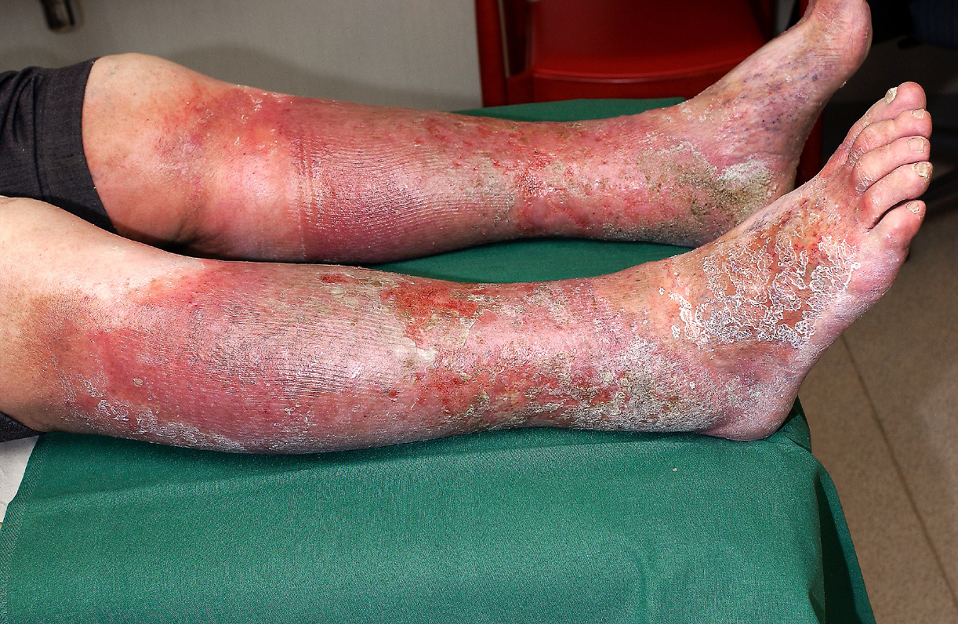
Vad är orsaken till rodnaden?
Bensårscentrum SKAS
Kontaktallergi
Notes:
Patienter är afebril och opåverkad. Här behövs utredning med epicutantest (lapp-test).

Slide 12
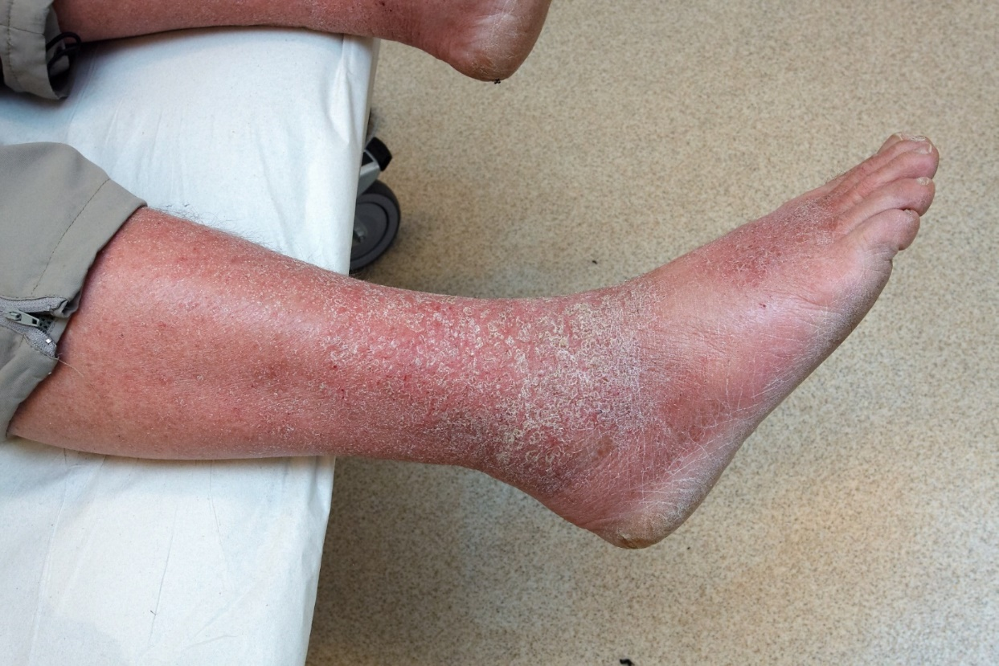
Vad är orsaken till rodnaden?
Bensårscentrum SKAS
Hypostatiskt eksem
Notes:
Här behövs lokal kortisonbehandling och kompression. Var inte rädd för att smörja med lokal steroid, grupp 2-3 även när det är sårigt. Lokal steroid i sig minskar bakteriebördan.
Eventuellt behövs även svamphämmande medel.

Slide 13
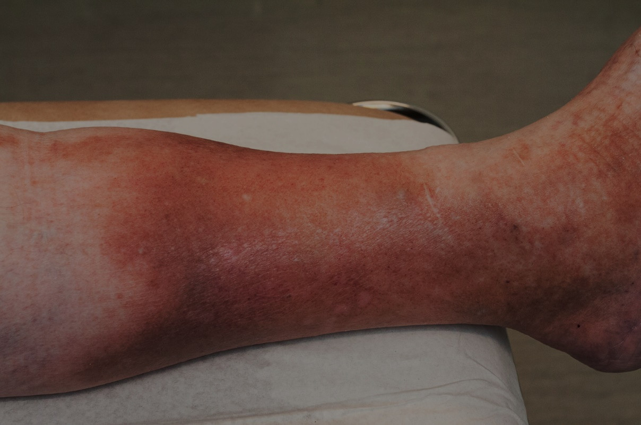
Vad är orsaken till rodnaden?
Bensårscentrum SKAS
Inflammatoriskt ödem
Notes:
Här är orsaken till rodnaden ett inflammatoriskt ödem vid venös insufficiens. Kompressionsbehandling behövs. Detta är sannolikt ett tillstånd som många gånger feltolkas som infektion. Lymfsystemet orkar inte dränera tillräckligt.

Slide 14
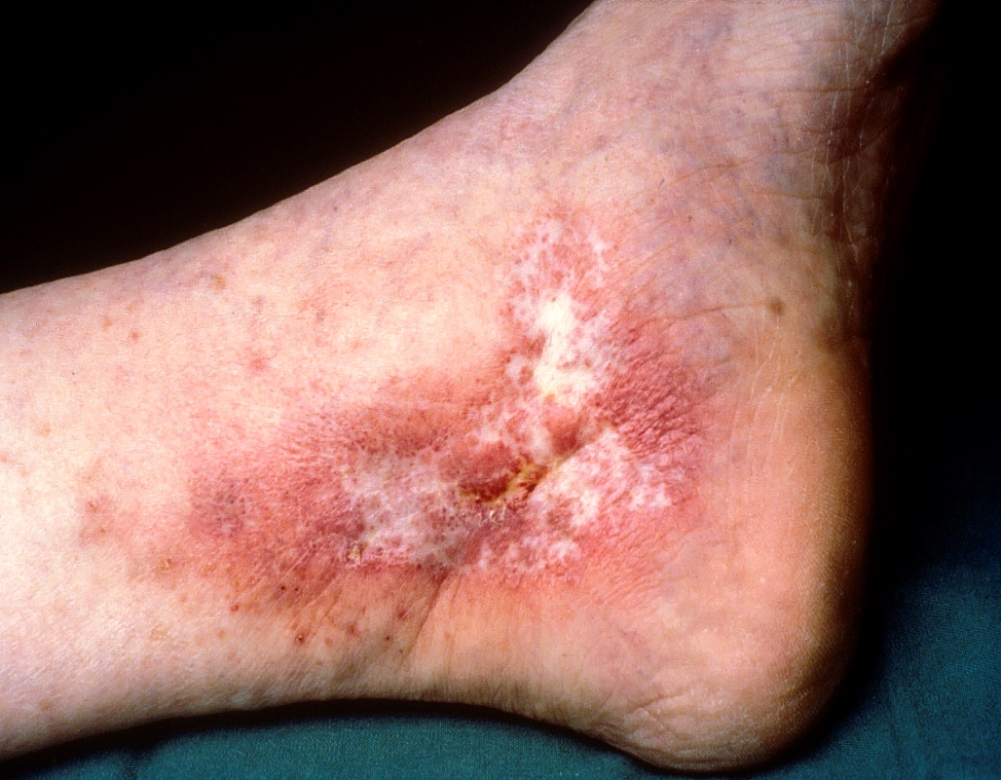
Vad är orsaken till rodnaden?
Bensårscentrum SKAS
Atrofie blanche
Notes:
Här är det rodnat p.g.a. småkärlssjukdom. Mer ovanligt.

Slide 15
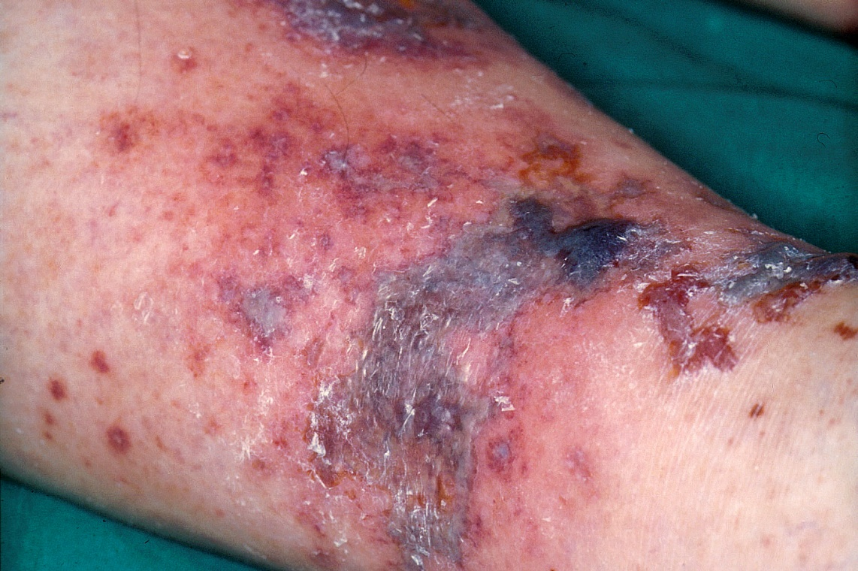
Vad är orsaken till rodnaden?
Bensårscentrum SKAS
Vaskulit
Notes:
Rodnaden beror på en inflammatorisk reaktion. Mer ovanligt.

Slide 16
Eivor 88 år
Hypertoni
Hypothyreos
Svullna ben av varierande grad sedan lång tid
Bensår ovan mediala malleolen höger ben sedan 5 mån, mäter 3x3 cm
Nu värk, rodnad, svullnad 2 cm ut från sårkanten, gulsmetig såryta, vätskar
Temp 37,2°
Notes:
Nu återvänder vi till Eivor som har ett venöst bensår p.g.a. djup venös insufficiens och ödem. Hon har en LOKAL bensårsinfektion. Då behandlar vi primärt med LOKAL behandling.

Slide 17
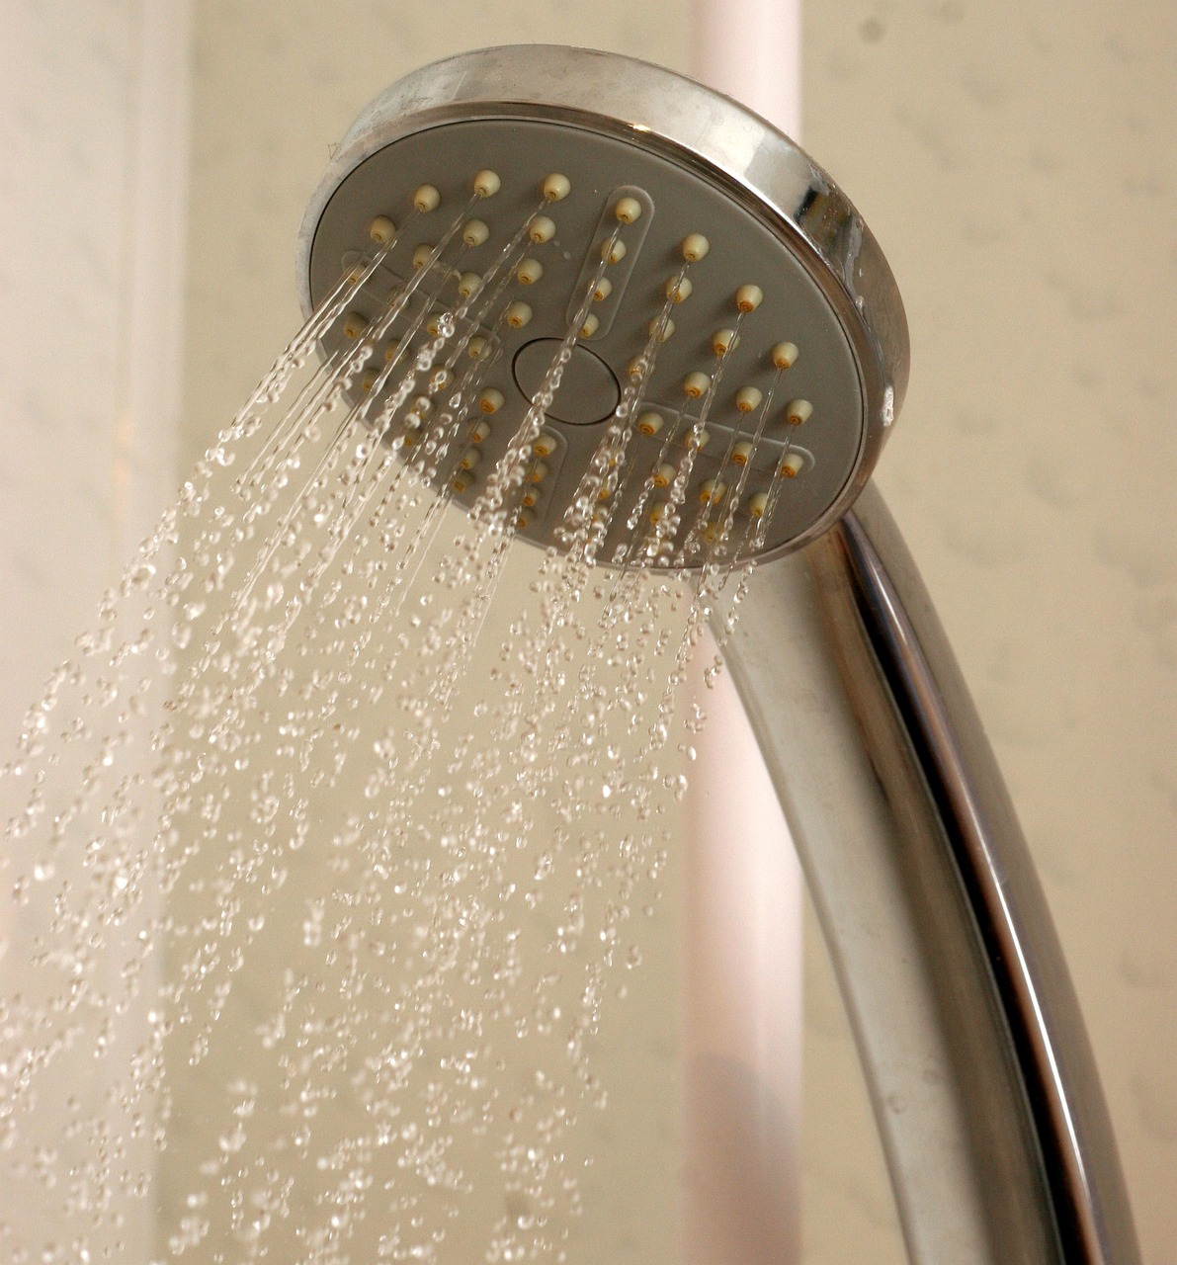
Behandling av lokal sårinfektion
Intensifierad lokalbehandling
Sårrengöring med ljummet vatten (duschslang!)
Mekanisk debridering (avlägsna nekroser och biofilm)
Tätare omläggningar
Behandla ödem
Optimera graderad kompression!
Notes:
För Eivor är intensivare lokalbehandling och adekvat kompression det avgörande.
Bakterierna trivs vid förekomst av nekroser (svarta, gula), koagel och biofilmer (bakterierna bildar höljen), varför det är mycket viktigt att vi mekaniskt får bort dessa. Bakterier i biofilmer kommer vi inte åt med antibiotika. Debrisoft kan användas för att effektivt lösgöra död vävnad.
Optimera kompressionen. Smärtan blir ofta bättre när man behandlat ödemet.

Slide 18
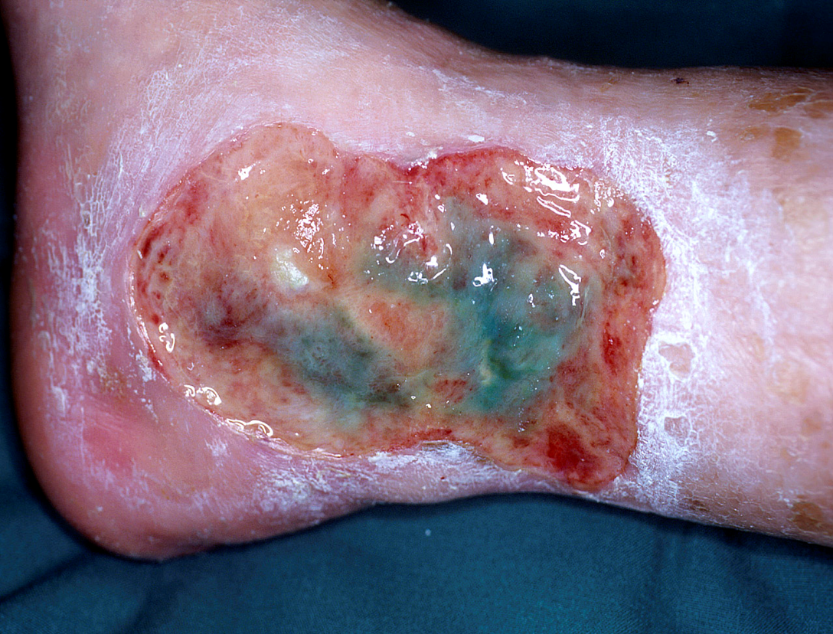
Behandling av lokal sårinfektion
Starkt vätskande sår/eksem –Kaliumpermanganatlösning (0,1%/3%)
Pseudomonas-kolonisation – Iodosorb eller ättiksyrelösning (0,5%/1%)
PHMB sårsköljvätska (Prontosan)
Granudacyn sårspollösning
Notes:
Kaliumpermanganat 0,1 % Kaliumpermanganat 0,1 % är lämpligt att använda som omslag i 10 minuter före omläggning
Kaliumpermanganat 3% Kaliumpermanganat 3% används efter spädning (10 ml till 10 liter vatten) till benbad
Vilken är den kliniska bilden vid en pseudomonaskolonisation? Låt deltagarna svara. KLICKA
Illaluktande grönsvart beläggning/sekretion. Vid fynd av pseudomonas krävs mycket sällan systemisk behandling utan här är lokalbehandling med Iodosorb alternativt ättiksyrelösning en effektiv behandling. Lufta såren och öka omläggningsfrekvensen.
KLICKA Polyhexanid/betain sårsköljvätska (Prontosan) är en antiseptisk lösning som också finns som gel och förband.
Granudacyn har bakteriehämmande effekt och kan förebygga och hämma biofilm.

Slide 19
Antimikrobiella förband
Jod: Iodosorb (kompress, puder och salva)
Hydrofobt förband (Sorbact)
Polyhexanid/betain gel, PHMB-förband: t.ex. Suprasorb
Silver: Förband (2 veckor)
Medicinsk honung: Kompress, salva, förband
Notes:
Iodosorb finns som kompress, puder och salva och är ett effektivt medel. Vissa patienter kan dock uppleva att det smärtar.
Sorbact verkar mekaniskt i såret med att minska bakterietillväxten.
KLICKA Silverförband ska användas restriktivt och effekten ska följas upp och utvärderas efter 14 dagar. Längre behandlingstid krävs sällan.
Medicinsk honung (kompress, salva, förband) är också en antimikrobiell behandlingsmöjlighet, men kan framkalla ökad vätskning i såret varför det är ett andrahandsalternativ.
Lokal antibiotikabehandling bör inte användas.

Slide 20
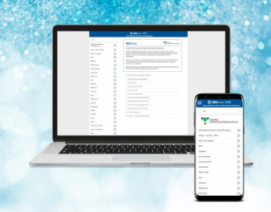
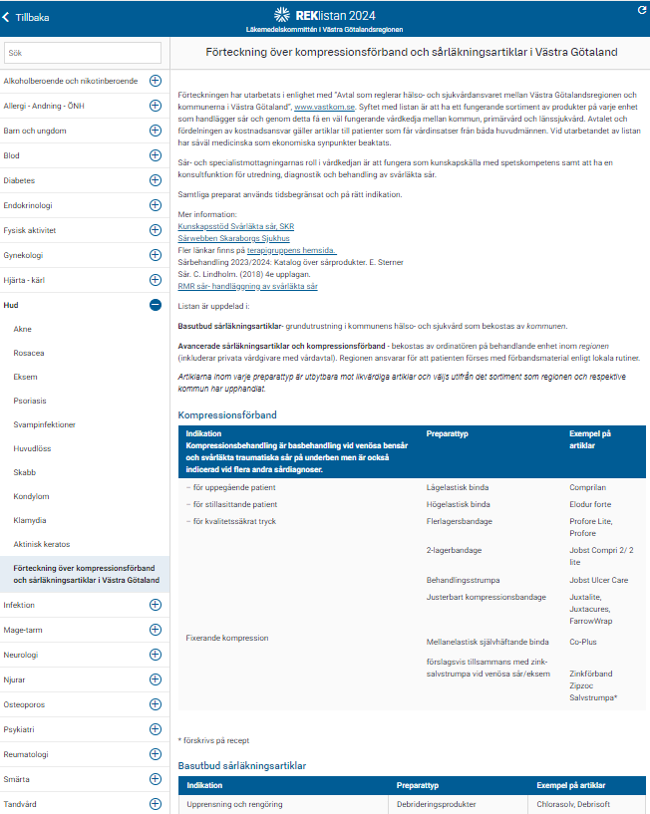
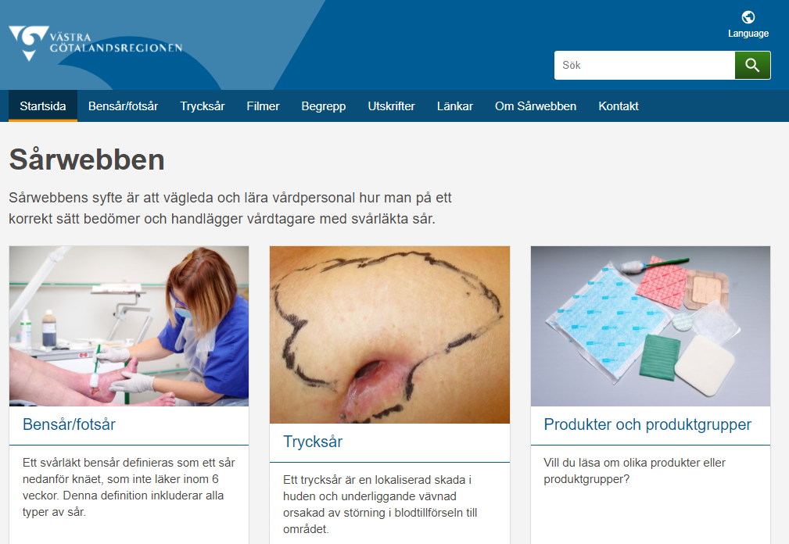
REKlistan
Sårwebben
Notes:
I REKlistan och på Sårwebben finns en förteckning över kompressionsförband och sårläkningsartiklar.

Slide 21
Lokal bensårsinfektion
Uppföljning under och efter 14 dagars lokalbehandling - FOTO!
Vid utebliven effekt eller försämring
→ överväg sårodling och systemisk antibiotikabehandling
tabl Flukloxacillin 1 g 1x3 i 10 dagar
Läkare ska aldrig sätta in antibiotika vid bensår
utan att själv ha undersökt patienten.
Notes:
Uppföljning görs kontinuerligt vid omläggning, följ utvecklingen med foto! Efter 14 dagar utvärderas behandlingseffekten. KLICKA Om det inte har blivit bättre: Överväg sårodling och peroral antibiotika.
Om såret påtagligt försämras under de två veckorna, får man ta ställning till sårodling och antibiotika tidigare. KLICKA För att kunna bedöma antibiotikaindikation krävs läkarundersökning.
Observera att fotsår hos patient med diabetes kräver en annan handläggning. Särskild uppmärksamhet behövs då försämringar kan ske mycket snabbt. Vid uppkomst av fotsår som inte läker eller väsentligen förbättras inom två veckor är tid till behandling i specialiserad vård en avgörande faktor för snabb läkning och för att kunna undvika amputation. Om snabb försämring eller alarmsymtom och feber akut kontakt med diabetesfotteam/Infektion/Akutmottagning. Patienter med diabetes har oftare än andra antibiotikakrävande infektioner.

Slide 22
När ska man odla?
Vid utebliven förbättring inom 14 dagar
Snabb ökning av sårstorleken
Kraftig rodnad och svullnad
Nytillkommen/ökad smärta
Allmänpåverkan
Feber
Misstanke om multiresistenta bakterier
Notes:
Klicka fram stegvis.
Odla alltid när antibiotikabehandling övervägs och vid misstanke om att patienten kan vara bärare av multiresistenta bakterier, t.ex. MRSA.

Slide 23
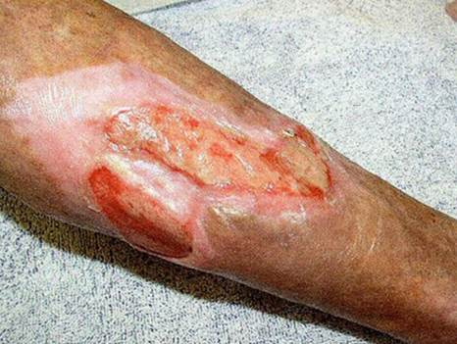
När ska man inte odla?
Bensårscentrum SKAS
Notes:
Det här såret ser ju inte infekterat ut, men om ni odlar – vad växer det? Svårläkta sår är så gott som alltid koloniserade av bakterier, som i de allra flesta fall inte förhindrar sårläkning.
Sårinfektion är en klinisk diagnos och inte resultat av en sårodling!
Strama upp indikationen för odling – odla bara om något/några av indikationerna på föregående bild föreligger!

Slide 24

www.vgregion.se/skassarwebben
Notes:
Sårwebben innehåller utförlig information. Länk finns i sista bilden.

Slide 25
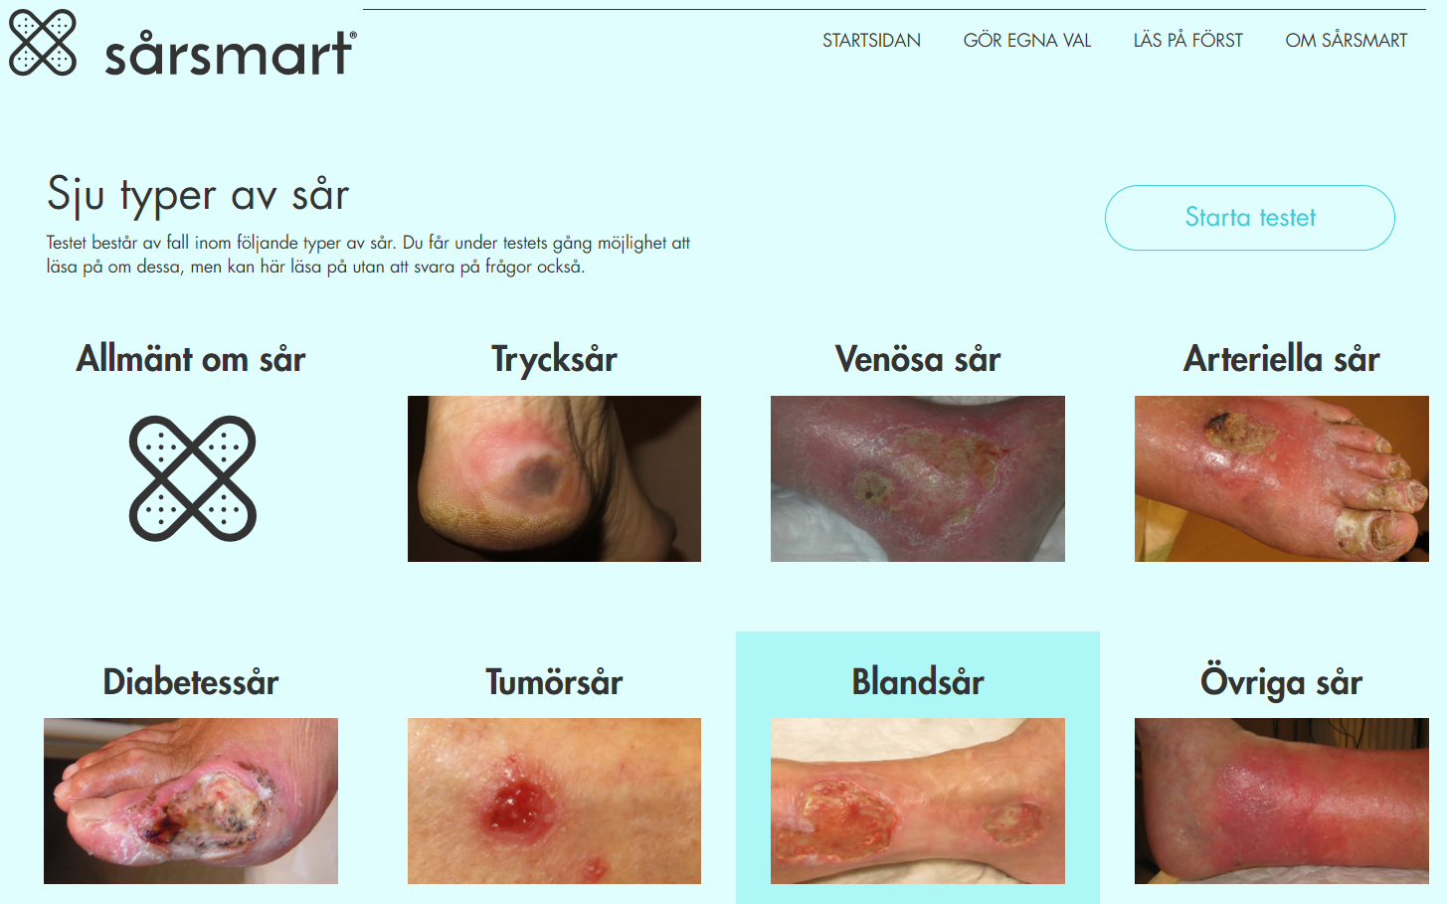
Notes:
Sårsmart är en webb-utbildning som SKR och Strama har tagit fram.
Länk finns i sista bilden.

Slide 26
Take home message för bensår och lokal bensårsinfektion
Ställ diagnos!
Behandla orsaken till såret!
Värme, smärta, rodnad och sekretion föreligger hos majoriteten av sårpatienter utan att infektion föreligger.
Ta aldrig sårodling utan indikation!
Lokal antiseptika och kompressionslindning är viktigast!
Undvik felaktig antibiotikaanvändning!
Notes:
Klicka fram stegvis.

Slide 27
Länkar
Sårwebben
För förband: REK-listan i Västra Götalandsregionen
Nationellt kliniskt kunskapsstöd svårläkta sår
Primärvårdsversion PSV Svårläkta sår och kritisk benischemi
Personcentrerat och sammanhållet vårdförlopp Svårläkta sår
Nationellt vårdprogram för svårläkta sår
Läkemedelsverket: Läkemedel vid bakteriella hud- och mjukdelsinfektioner – behandlingsrekommendation 2018
Stramas lunchwebbinarie om lokal bensårsinfektion 2021-10-26

